Slide 1
南航资产清查工作
操作手册

Slide 2
目 录
1
工作概述
CONTENTS
2
操作介绍-移动端
3
操作介绍-PC端

Slide 3
01
工作概述

Slide 4
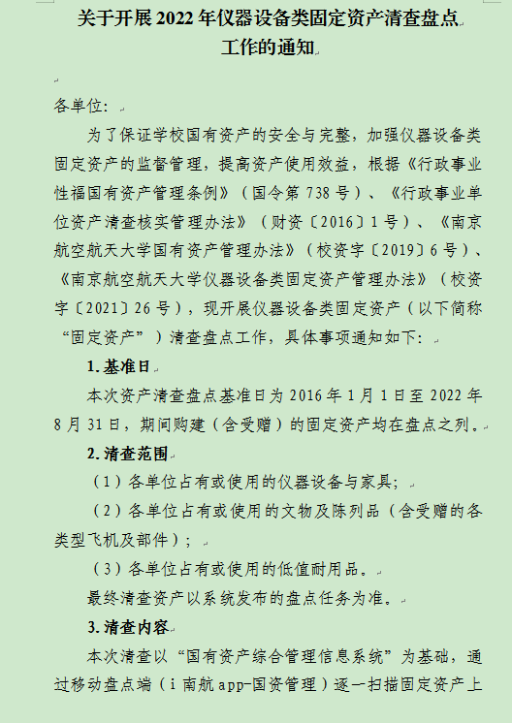
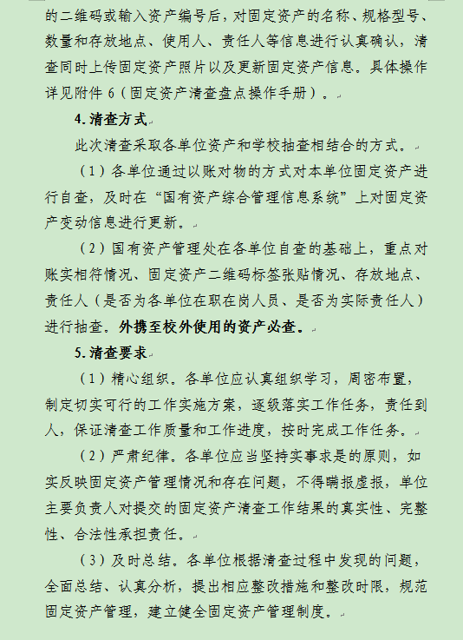
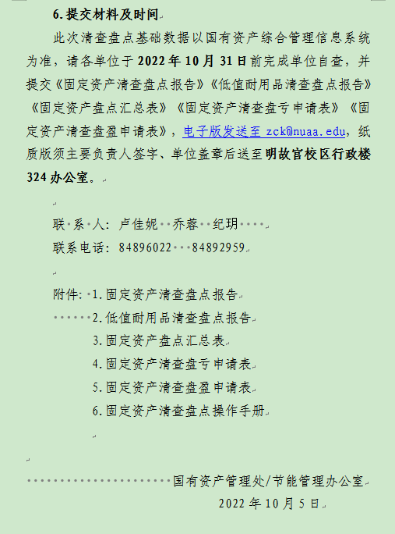
工作概述
请参阅《关于开展2022年仪器设备类固定资产清查盘点工作的通知》

Slide 5
02
操作介绍-移动端

Slide 6
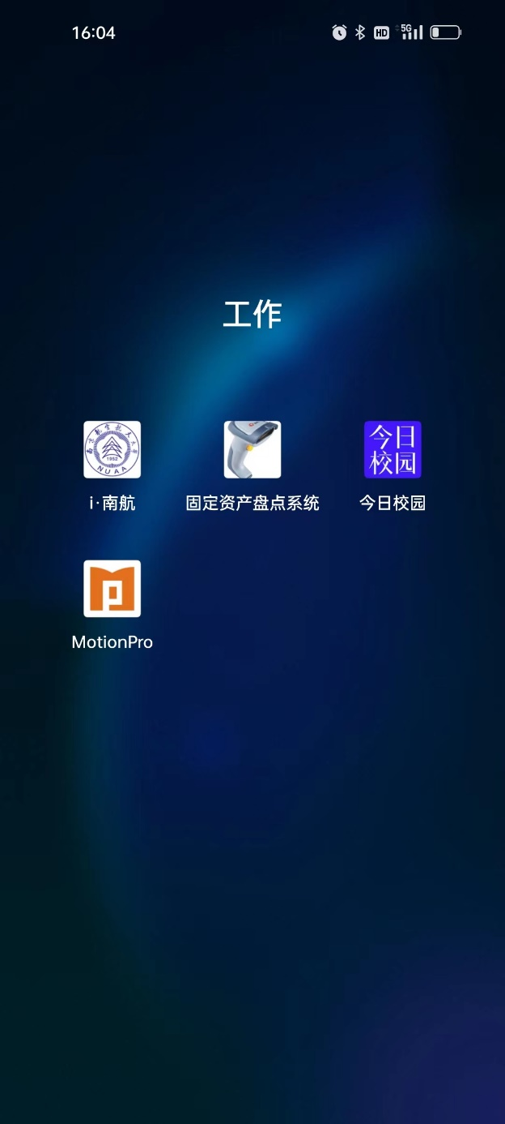
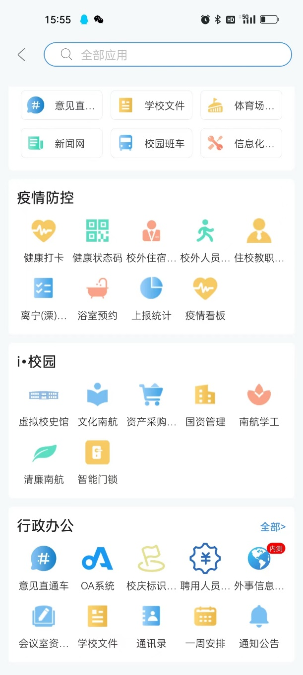
功能入口
假设您已经下载了《i.南航》的APP
找到i.校园中找到“国资管理”

Slide 7
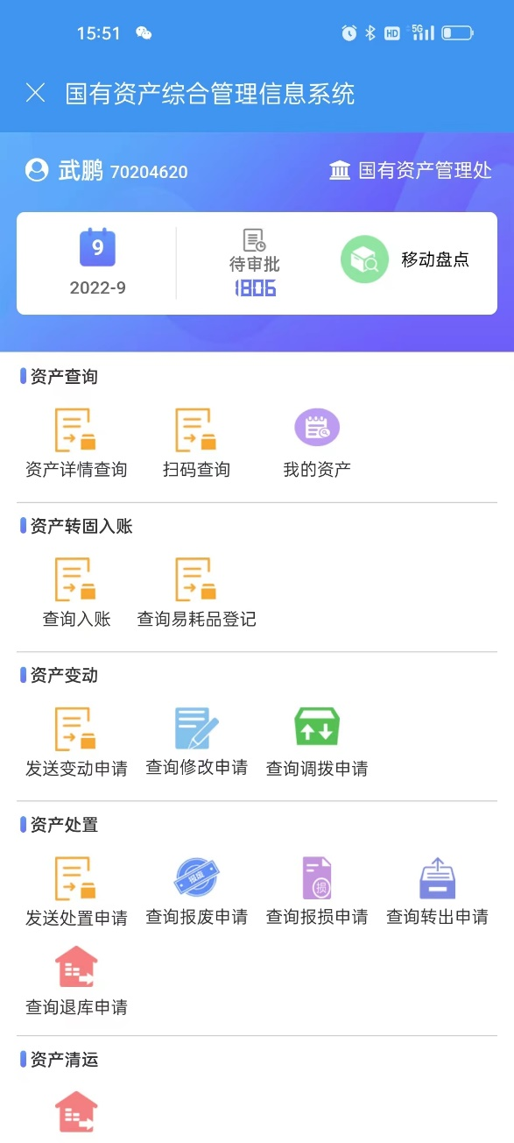
一、点击进入国资系统移动端并进入移动盘点

Slide 8
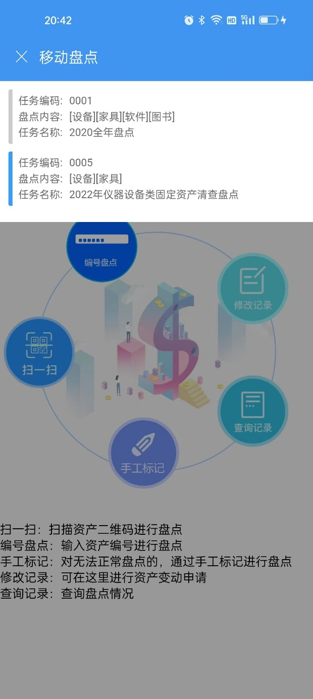
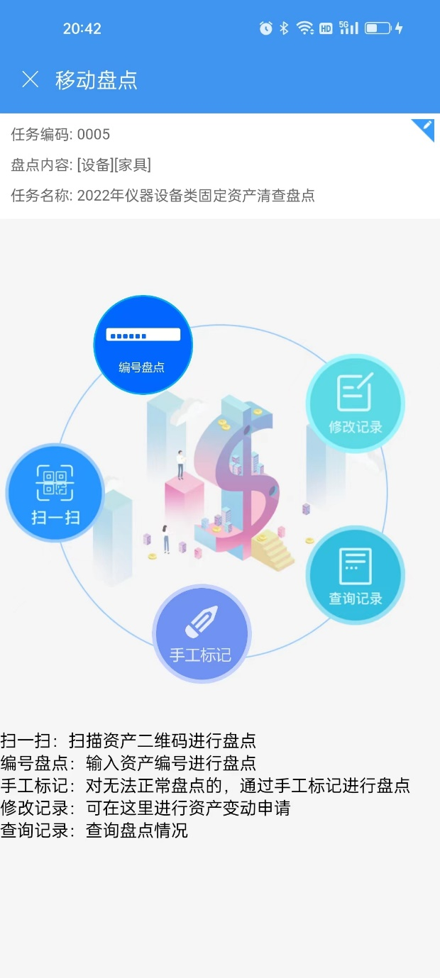
二、选择盘点任务（后续通知具体任务）
上部是所有待盘点任务的清单，根据实际情况选择盘点任务
下列资产不在本次盘点范围内:
软件 、图书、
待报废、资产部门执行中

Slide 9
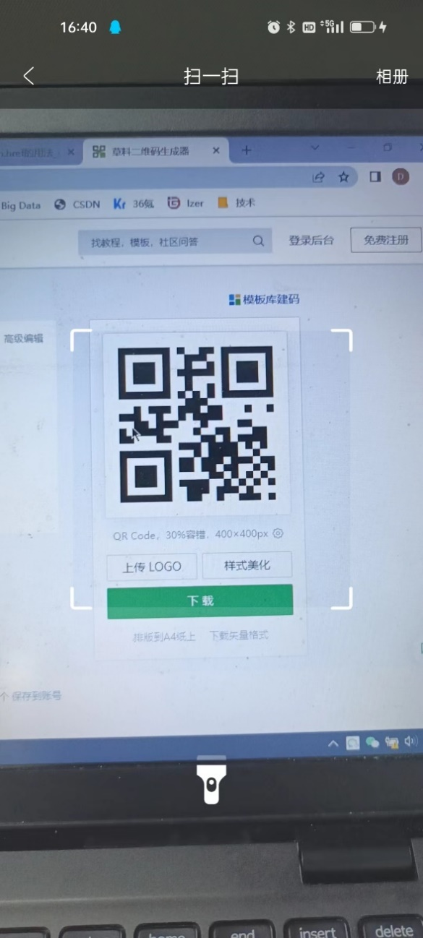
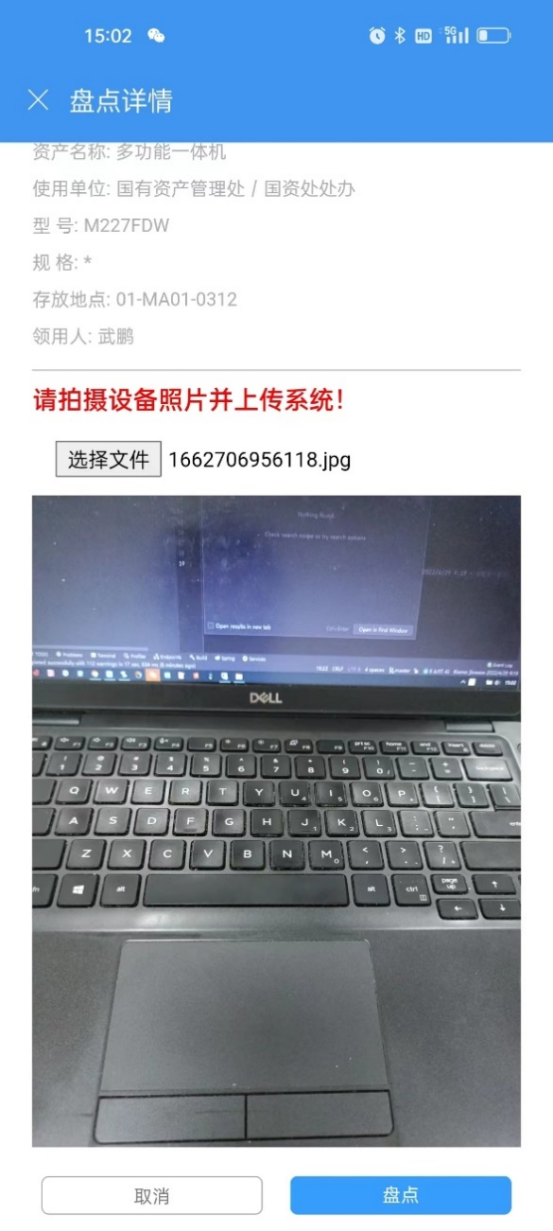
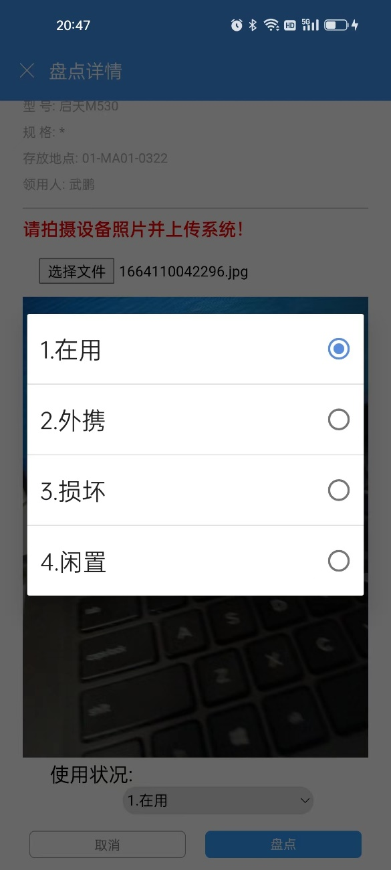
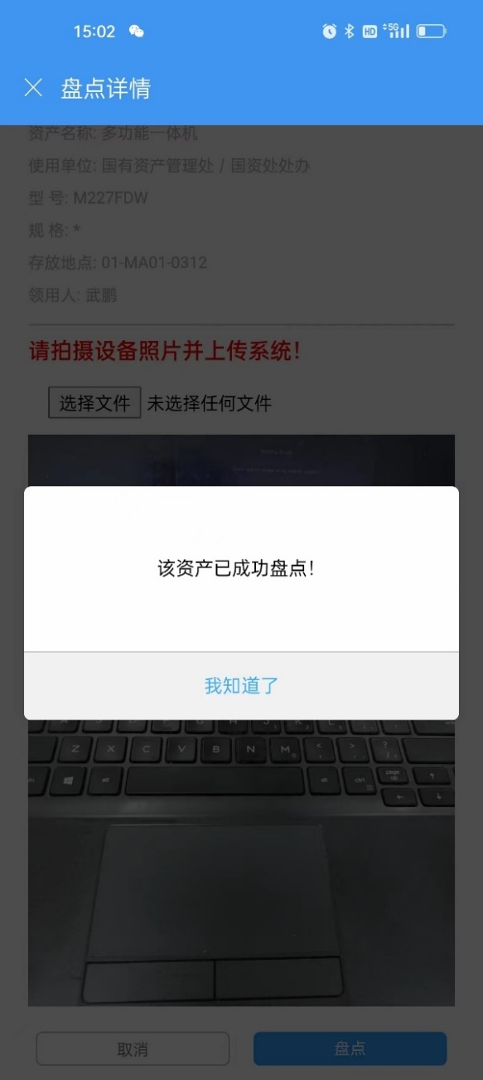
三、盘点方法1 - 扫码盘点
点击【扫一扫】进入扫码页面，注意需要【 i.南航】具有摄像头拍照权限
扫描资产标签，读取资产信息，进行拍照并设置使用状况进行盘点

Slide 10
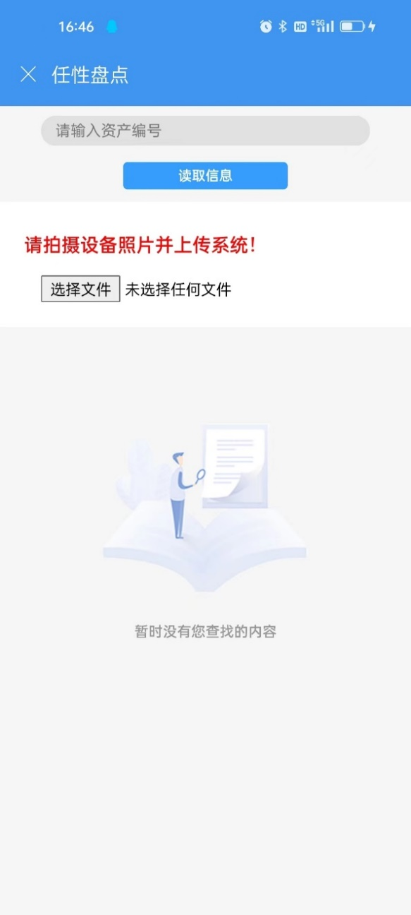
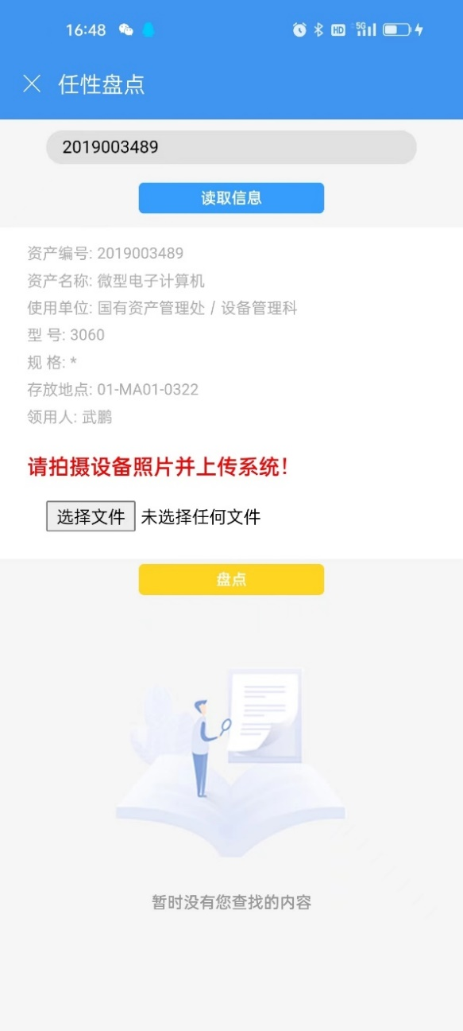
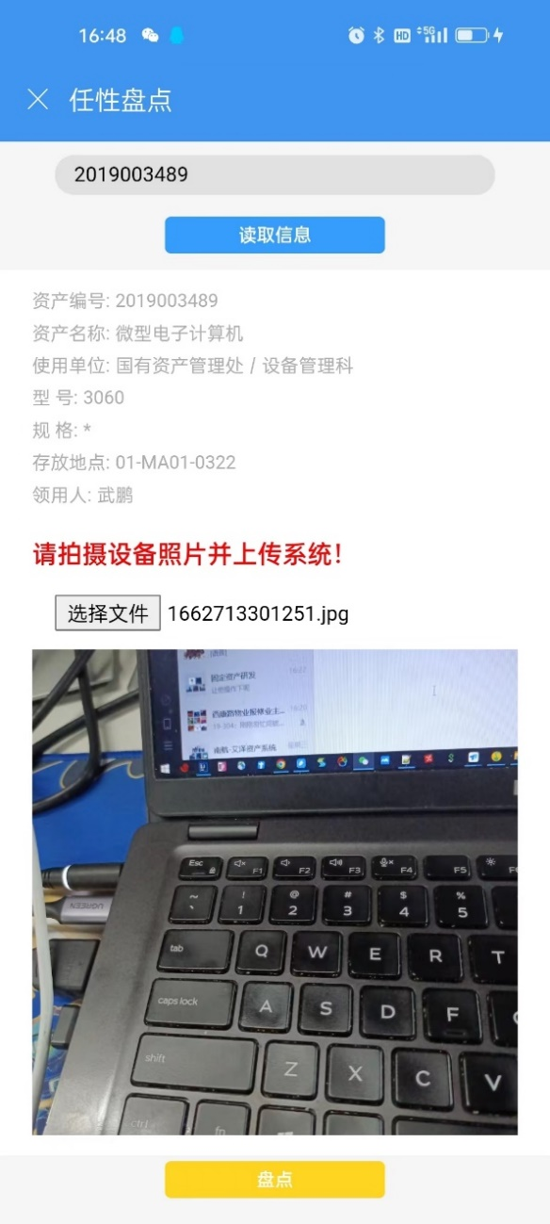
四、盘点方法2 - 输入编号盘点
点击【编号盘点】进入编号盘点页面
输入资产编号，读取资产信息，进行拍照并进行盘点

Slide 11
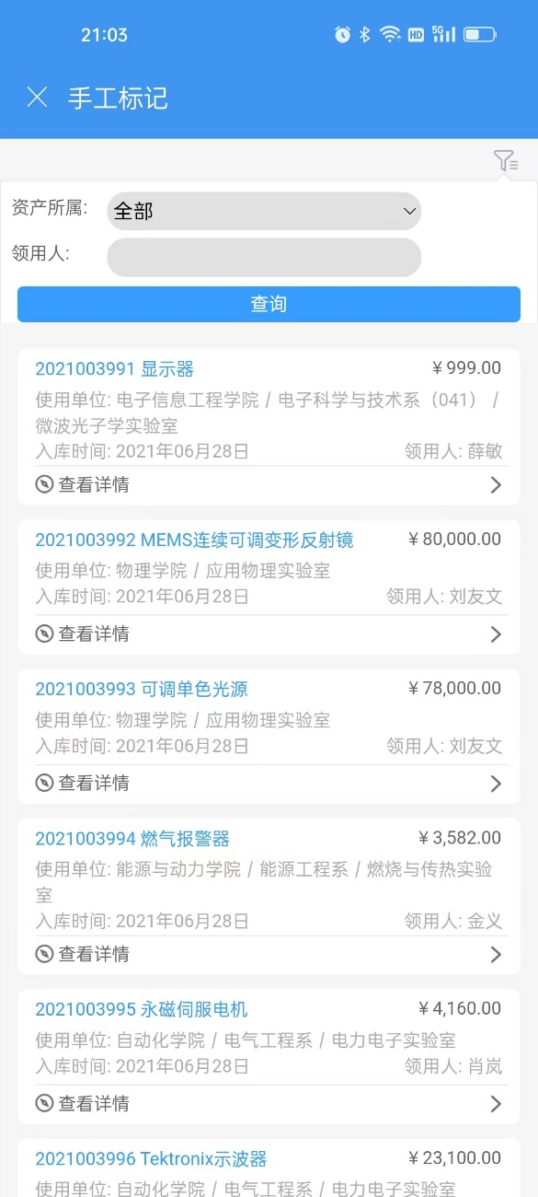
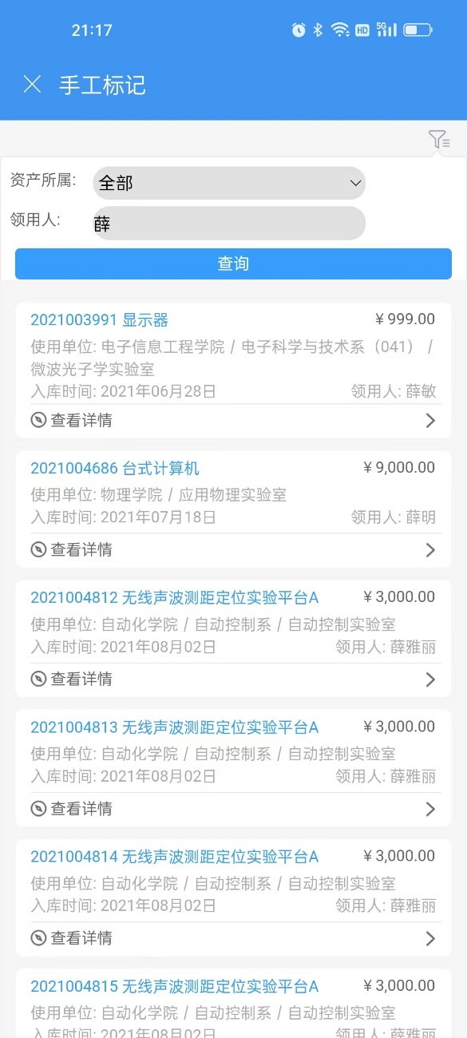
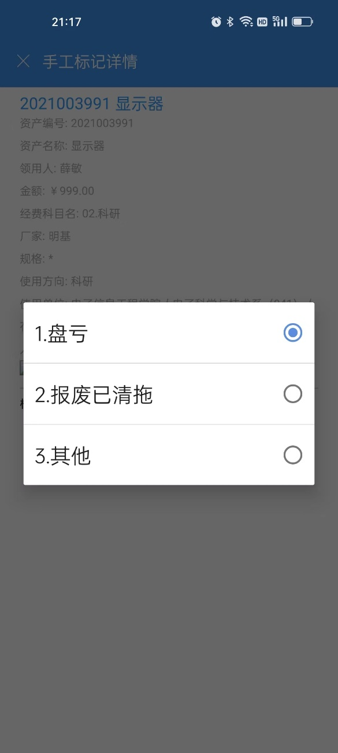
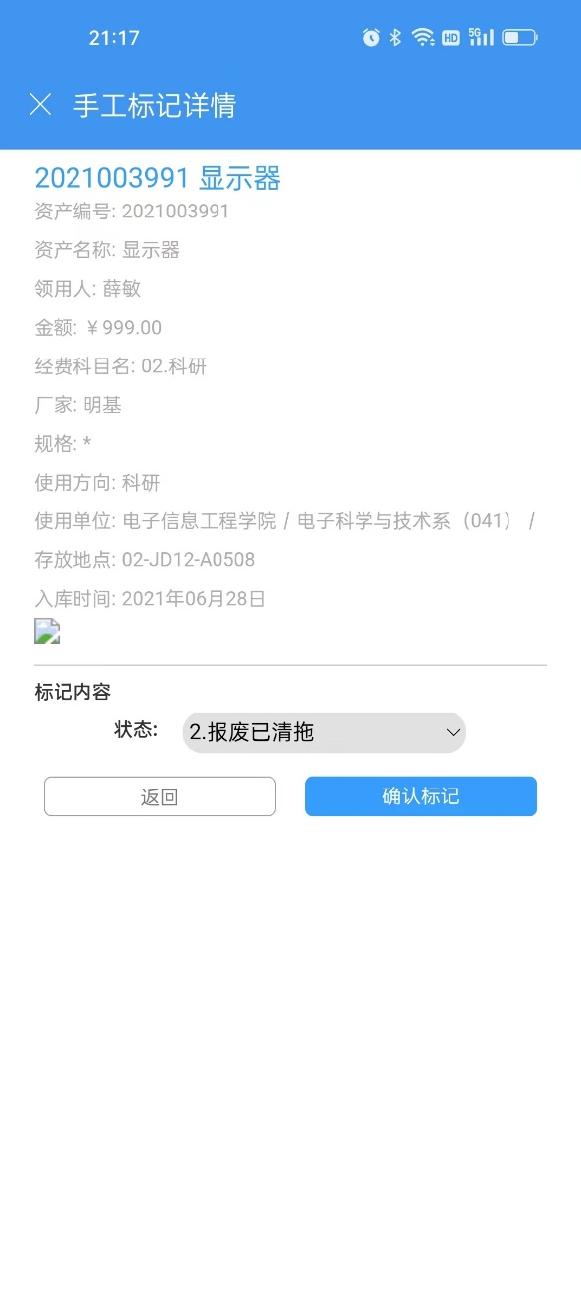
四、盘点方法3 - 手工标记盘点
通过领用人进行筛选
点击【手工标记】进入手工标记页面
对于无法正常盘点的资产，通过手工标记的方式进行盘点

Slide 12
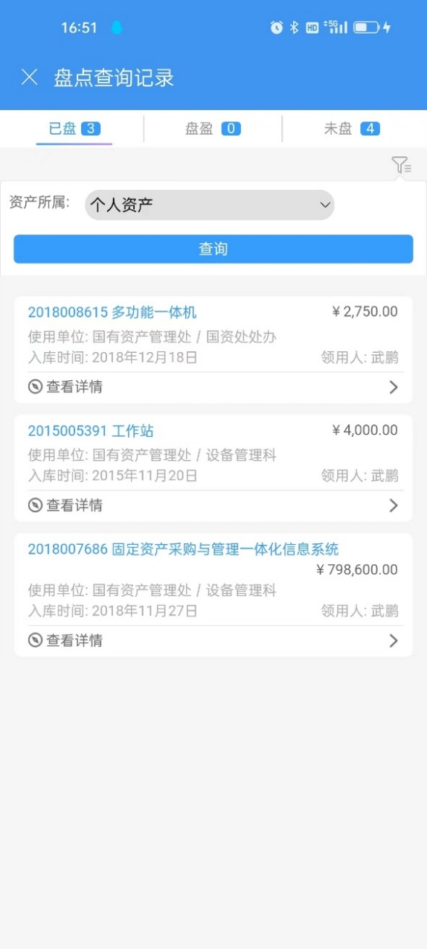
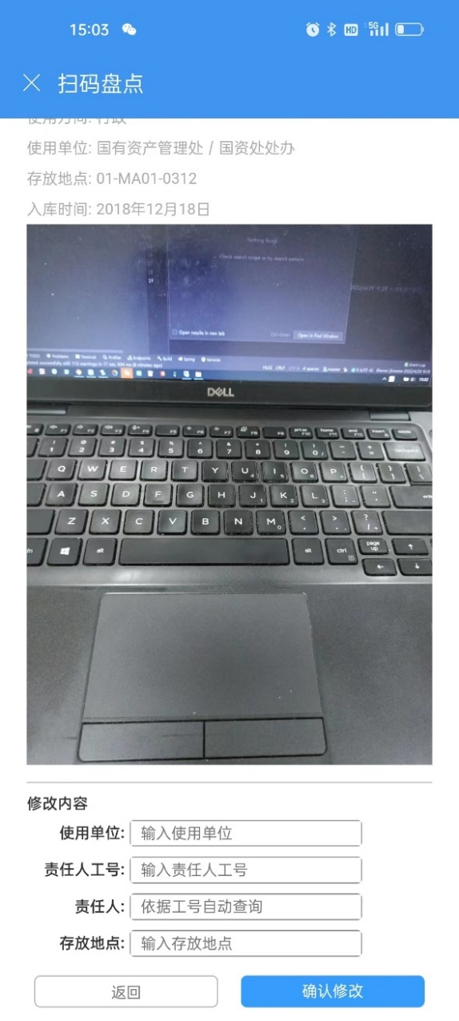
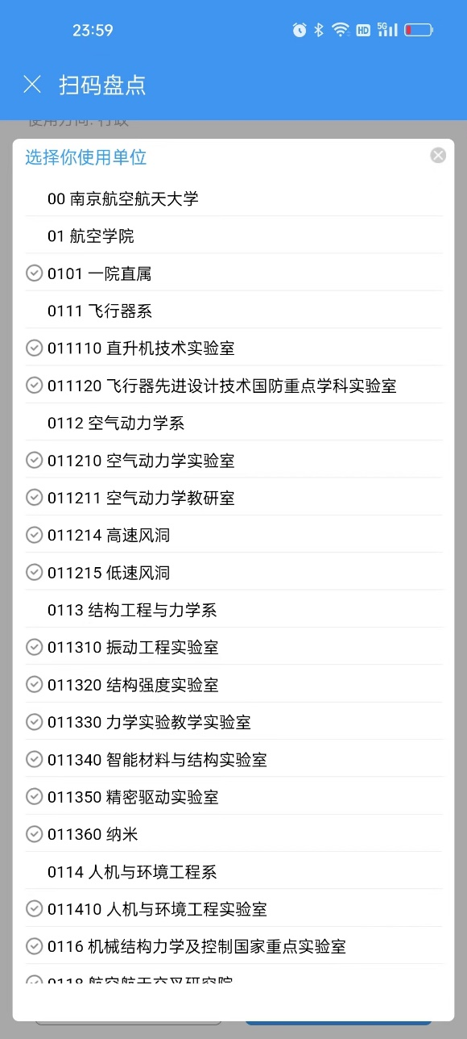
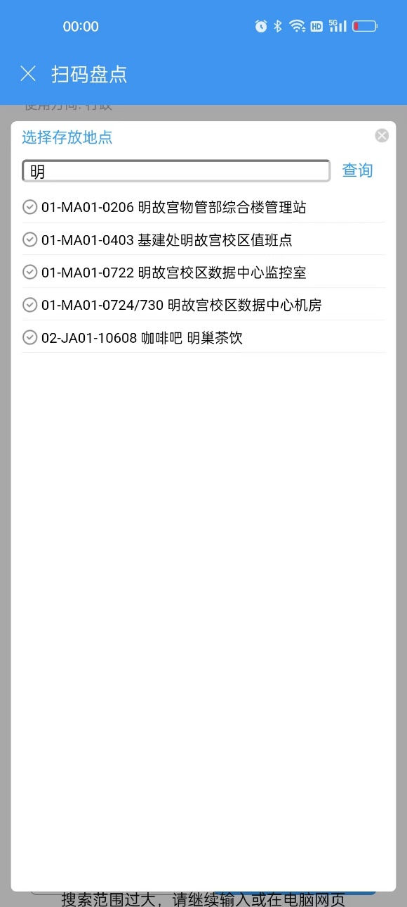
五、资产修改
如果资产信息已经进行了调整，可直接进行资产变动申请
可对使用单位、责任人工号、存放地点进行修改，系统会自动判断是资产修改(同一二级单位)还是资产调拨(不同二级单位)

Slide 13
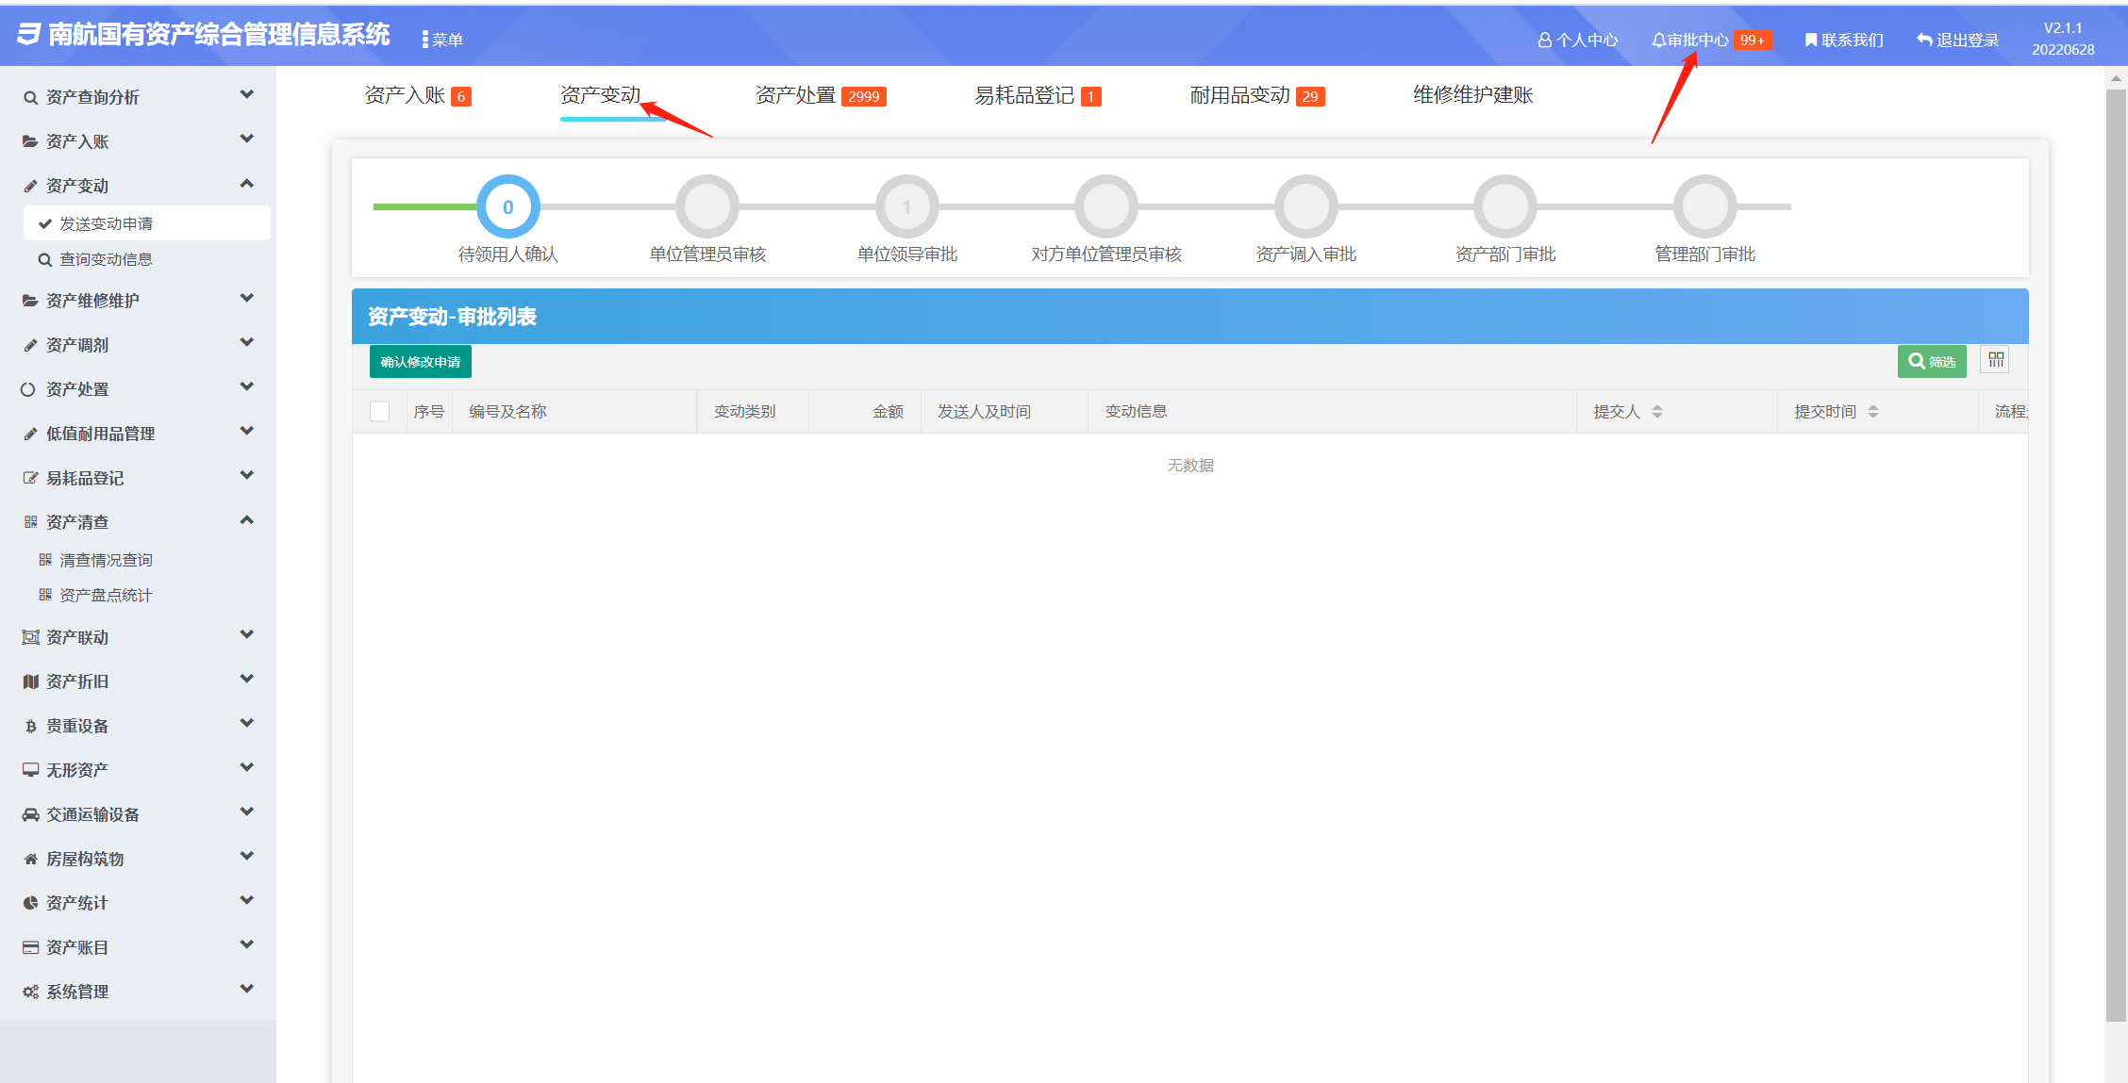
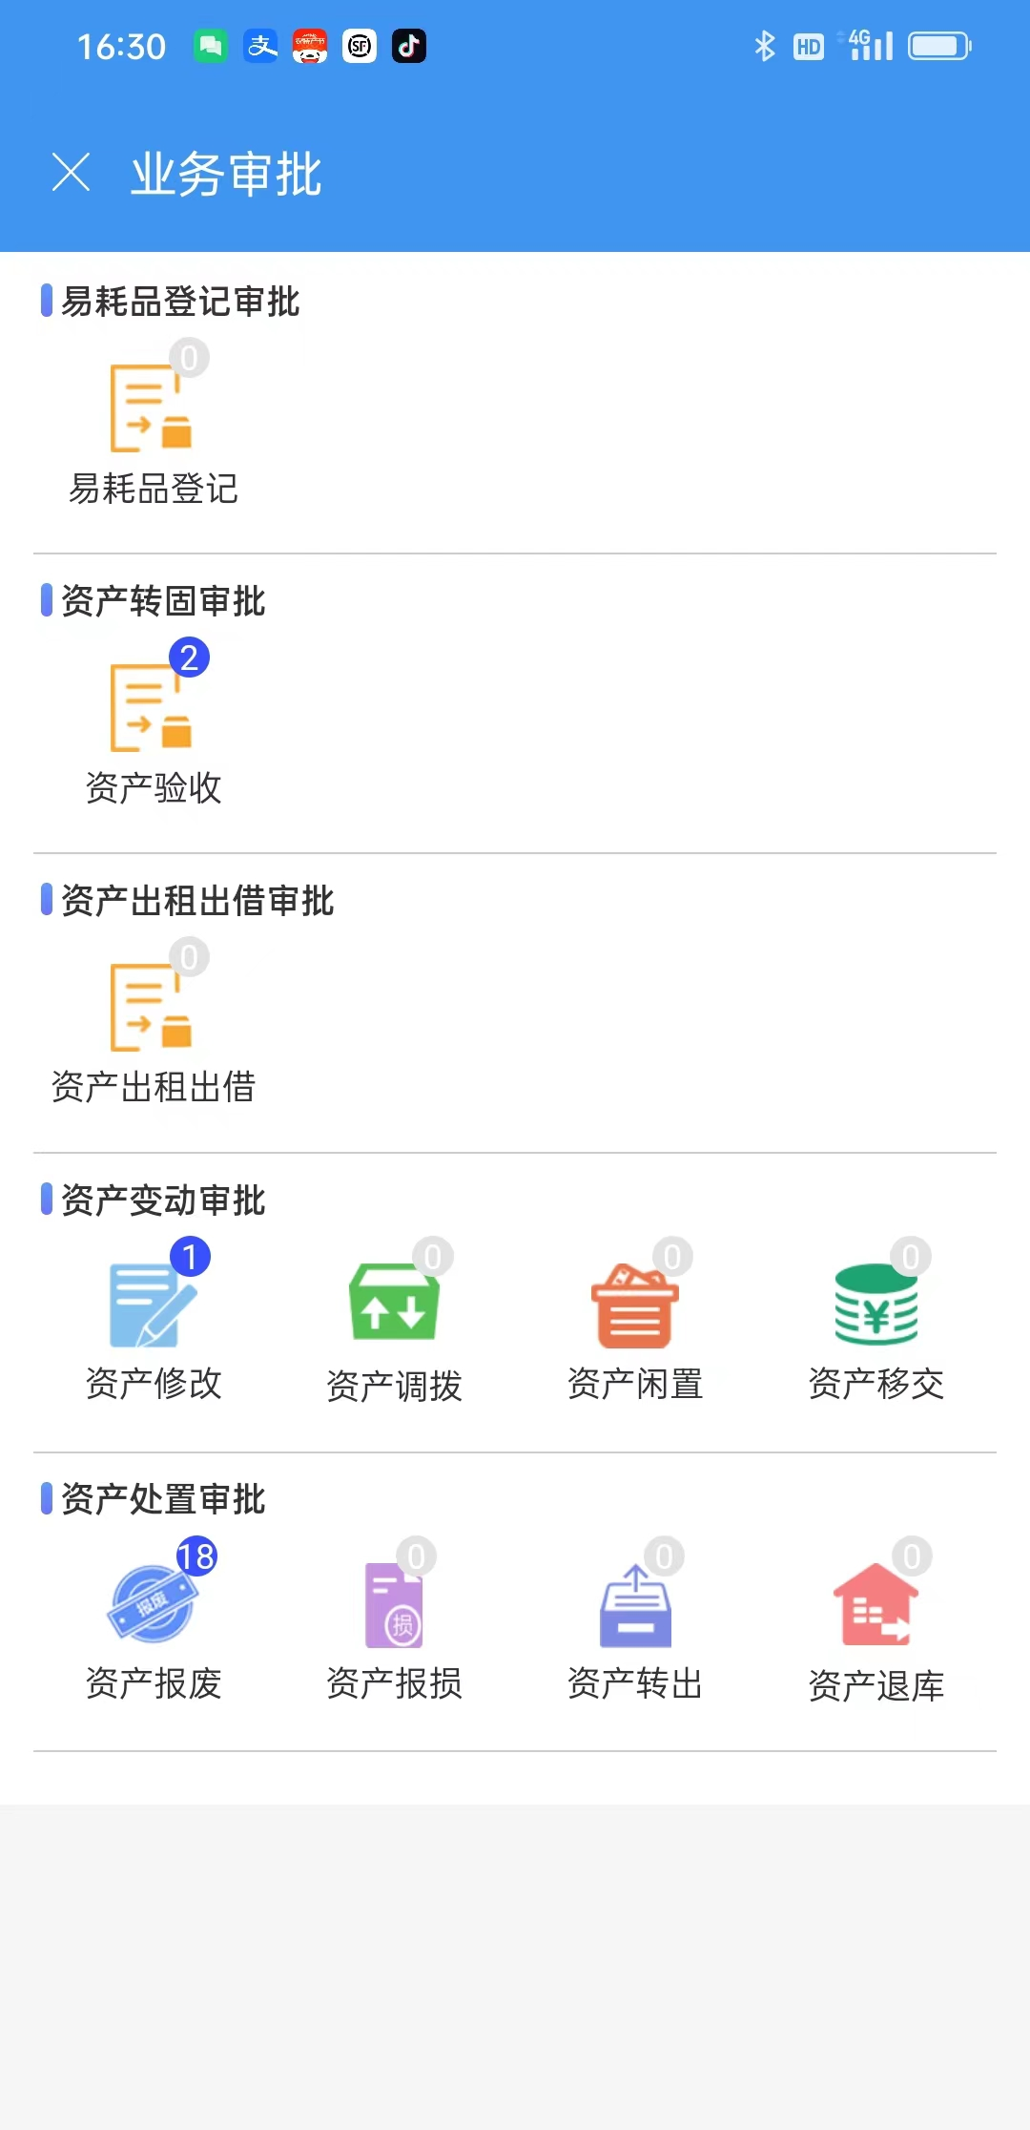
六、资产变动审批
移动端盘点进行修改时，相当于对子资产进行了变动申请，相关人员可在PC端收到待审批的数据
APP端也可以收到待审批的数据，点进各审批界面进行审批

Slide 14
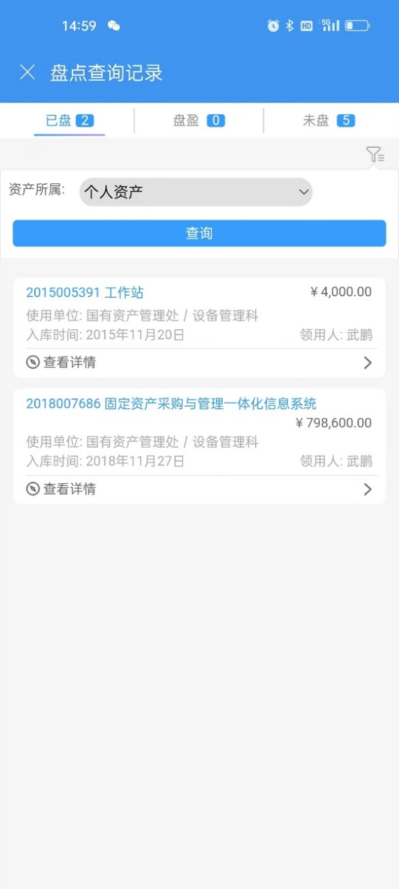
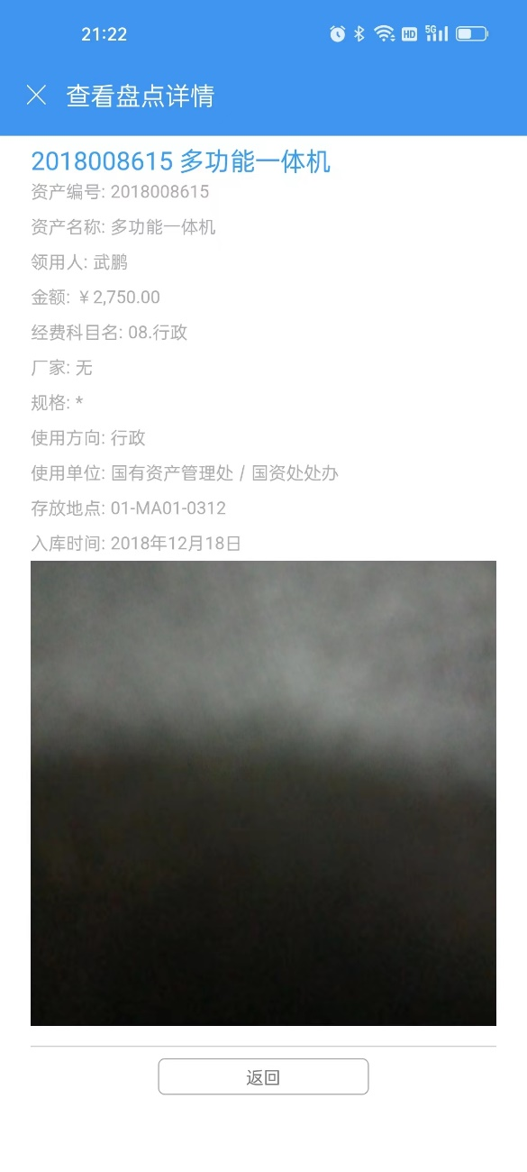
七、查询记录
对自己名下的资产进行盘点记录的查询，PC端同样可以查看盘点情况

Slide 15
03
操作介绍-PC端

Slide 16
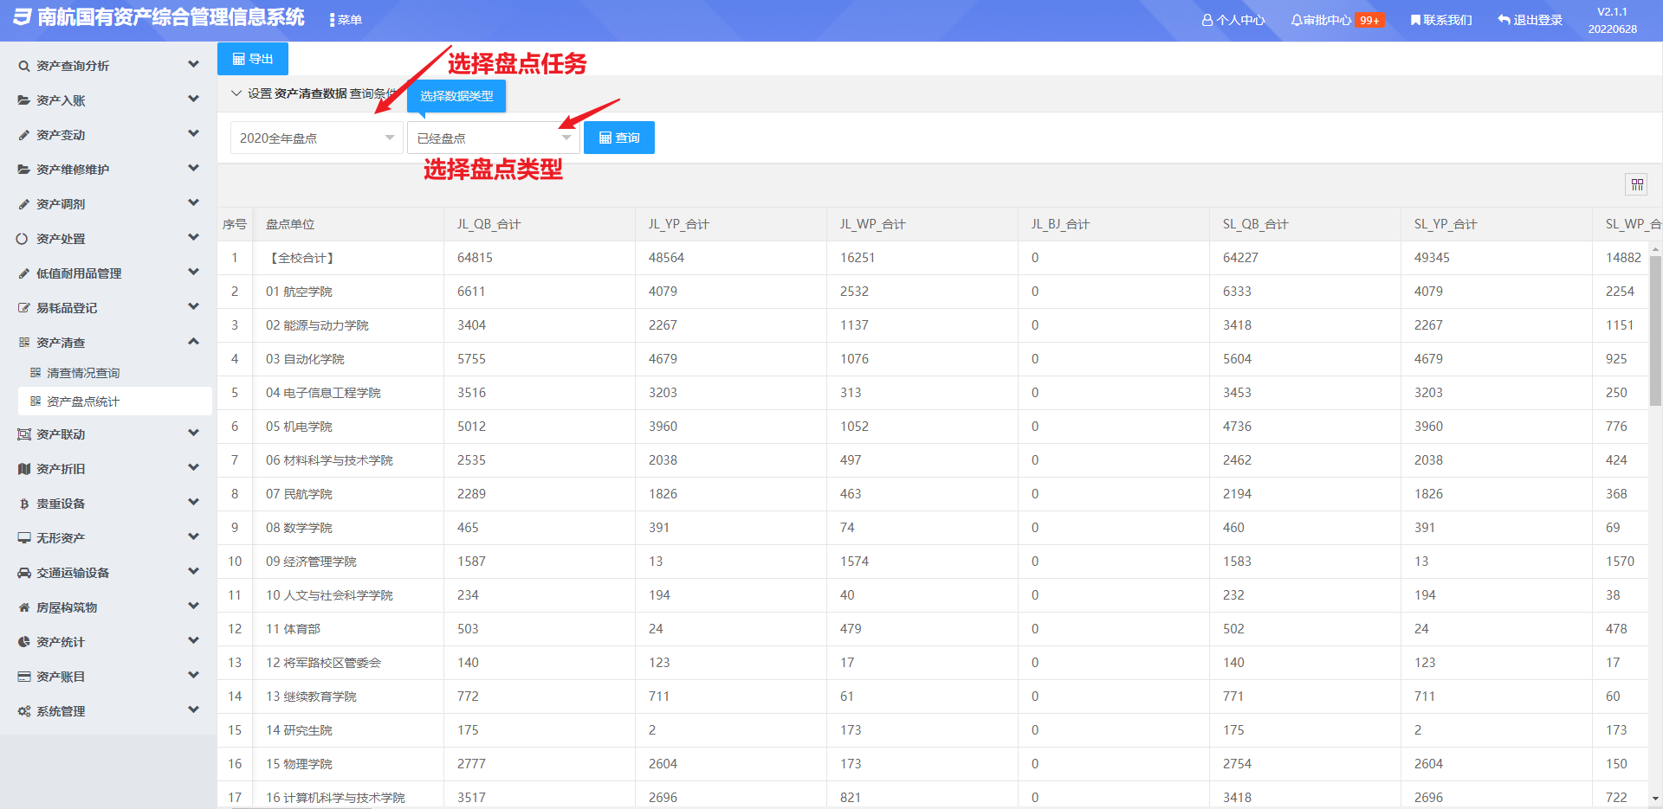
一、资产清查统计
可随时统计已盘点的合计数

Slide 17
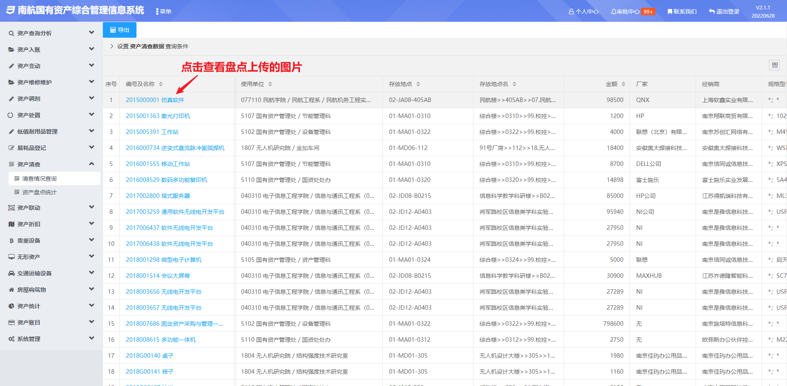
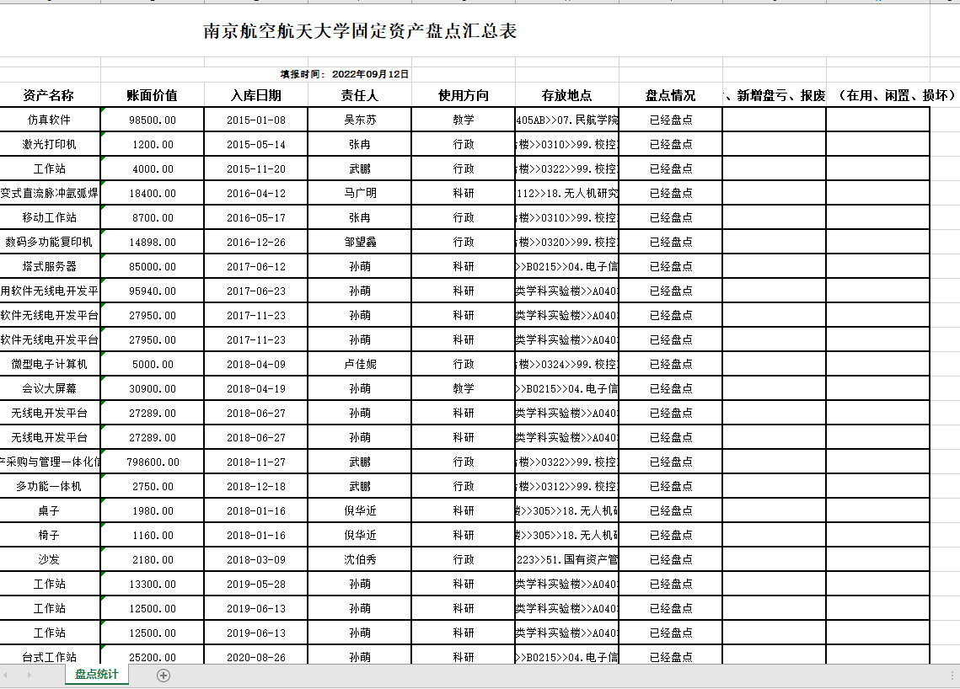
二、清查情况查询
根据盘点任务、盘点类型、单位、责任人等信息查询清查情况
导出清查情况的汇总表

Slide 18
Thank you
感谢聆听，批评指导

